Slide 1
Инструкция
по работе с отчетом «Ведомость остатков ОС, НМА, НПА»

Slide 2
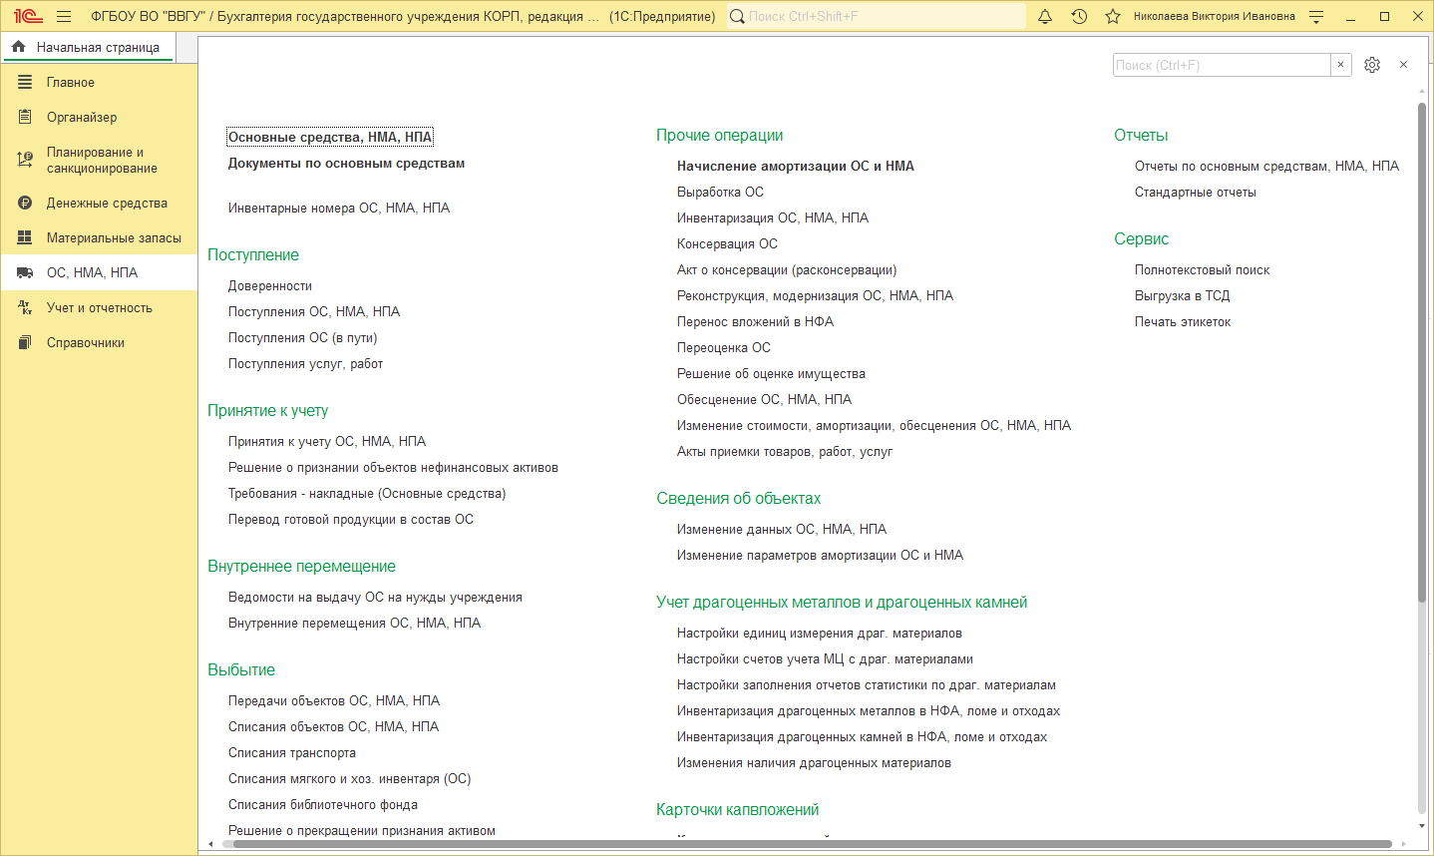

Исполнитель этапа: МОЛ
1. Раздел ОС, НМА, НПА.
1.1 В разделе «ОС, НМА, НПА» основного меню вы найдёте подраздел «Отчеты». Выберите пункт «Отчеты по основным средствам, НМА, НПА»

Slide 3
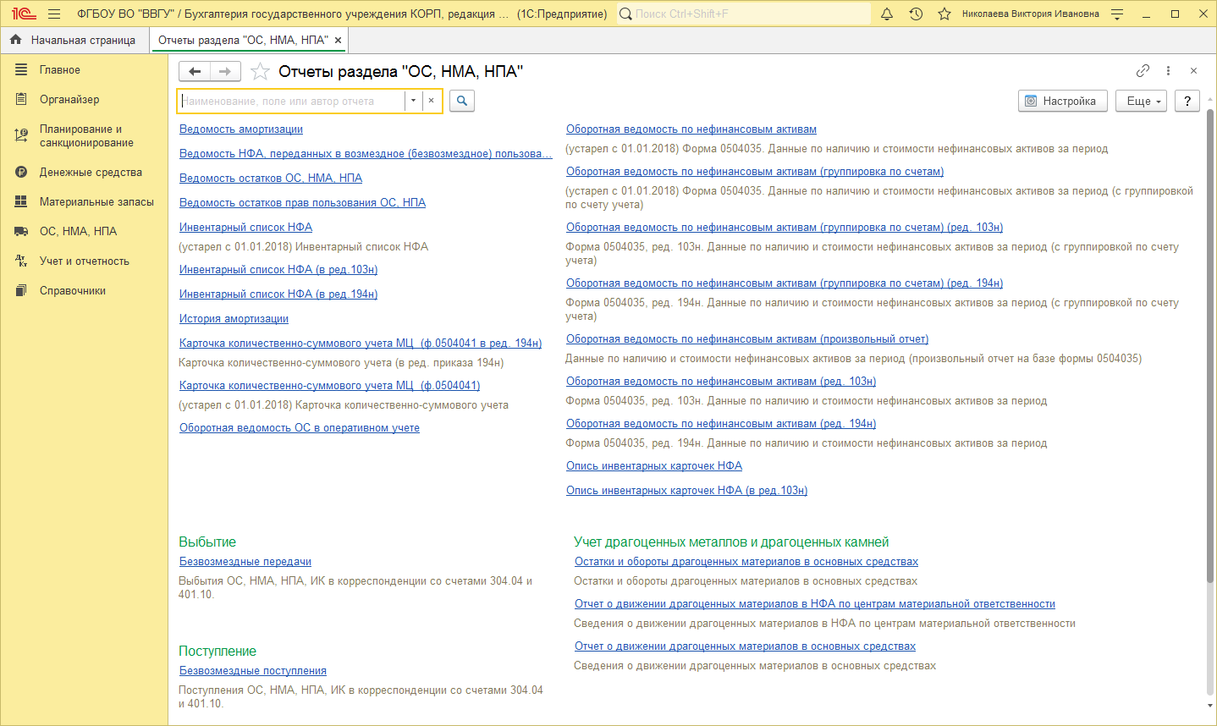
Исполнитель этапа: МОЛ
2. Ведомость остатков ОС, НМА, НПА.
2.1 Выберите отчёт «Ведомость остатков ОС, НМА, НПА».

Slide 4
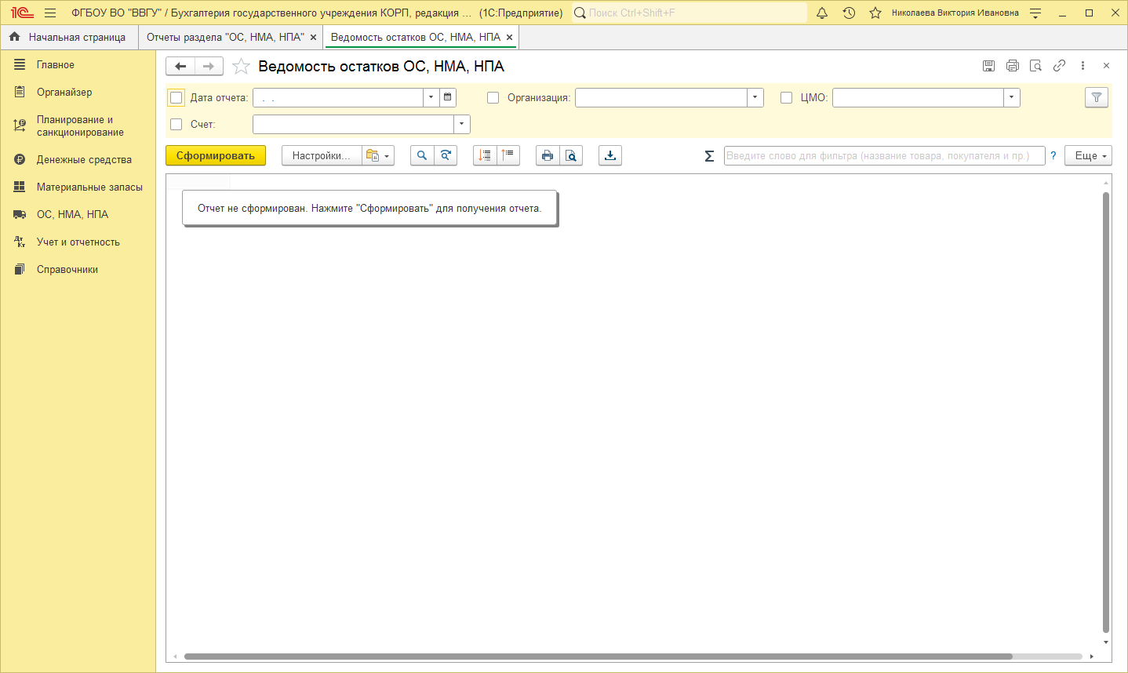
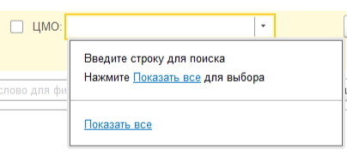
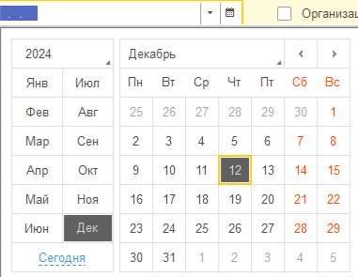
Исполнитель этапа: МОЛ
3. Установка параметров отчёта.
3.1 В выбранном отчёте есть несколько параметров, обязательных к заполнению. Заполните дату отчёта с помощью встроенного календаря и ЦМО из списка по кнопке «Показать все».

Slide 5
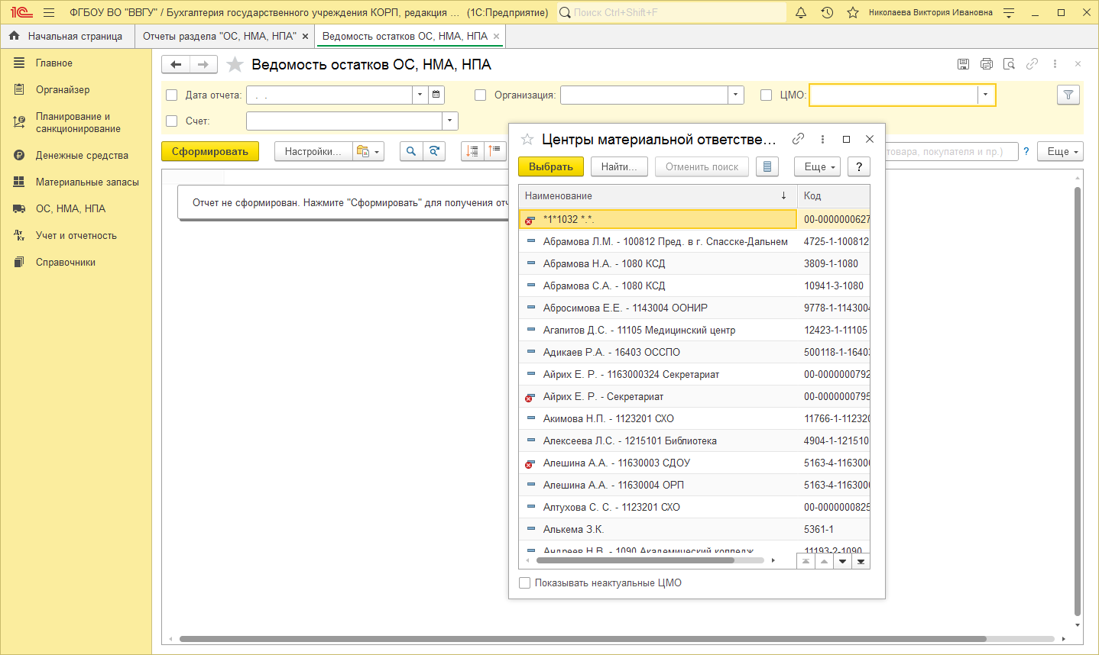
Исполнитель этапа: МОЛ
4. Выбор ЦМО.
4.1 ЦМО можно выбрать из списка. Позже, он будет добавлен в список ранее выбранных.

Slide 6
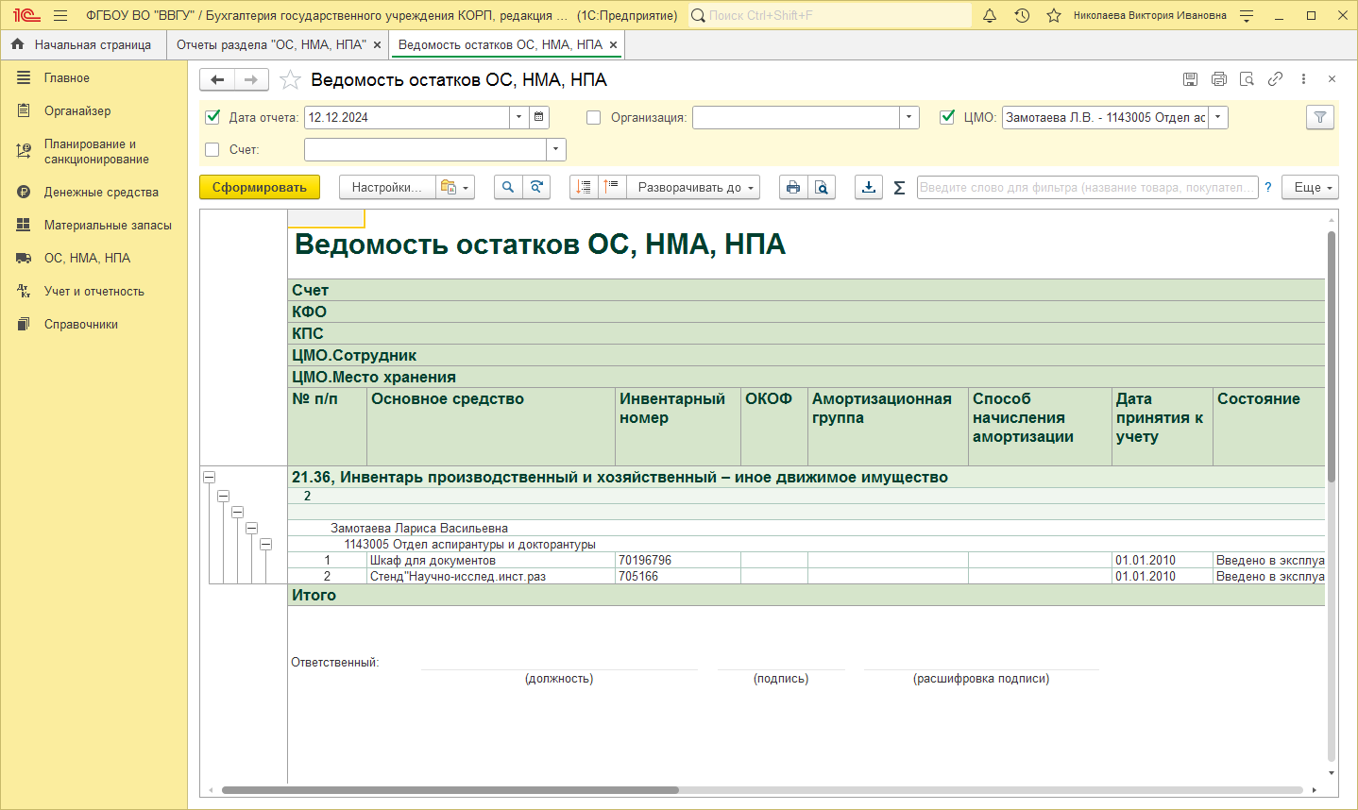
Исполнитель этапа: МОЛ
5. Добавление новой задачи членам комиссии.
5.1 Убедитесь, что выбранные параметры отмечены зелёной галочкой(активные).
После нажмите кнопку «Сформировать». Дождитесь окончания формирования отчёта.

